Slide 2
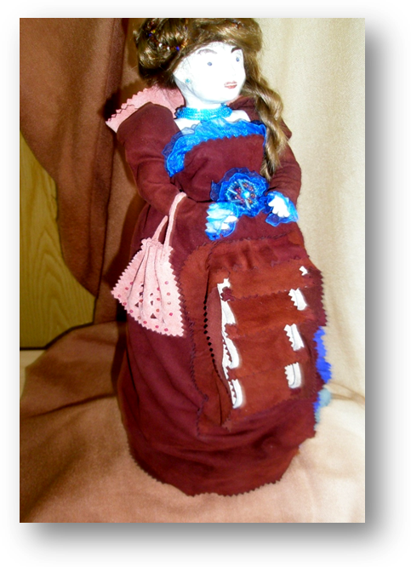
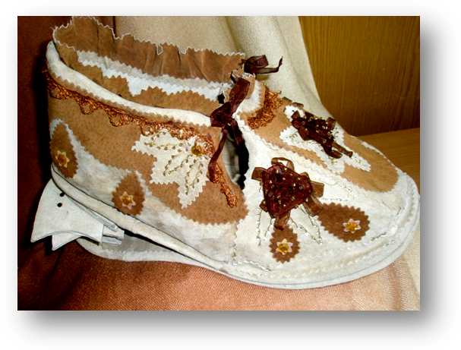
Respublikinio konkurso „Baroko knyga“ laureatai

Slide 3
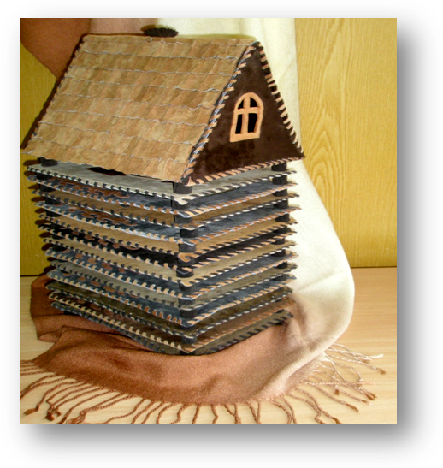
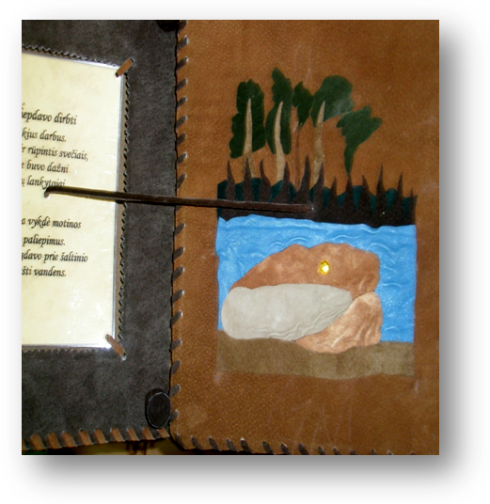
Respublikinio konkurso „Baroko knyga“ laureatai

Slide 4
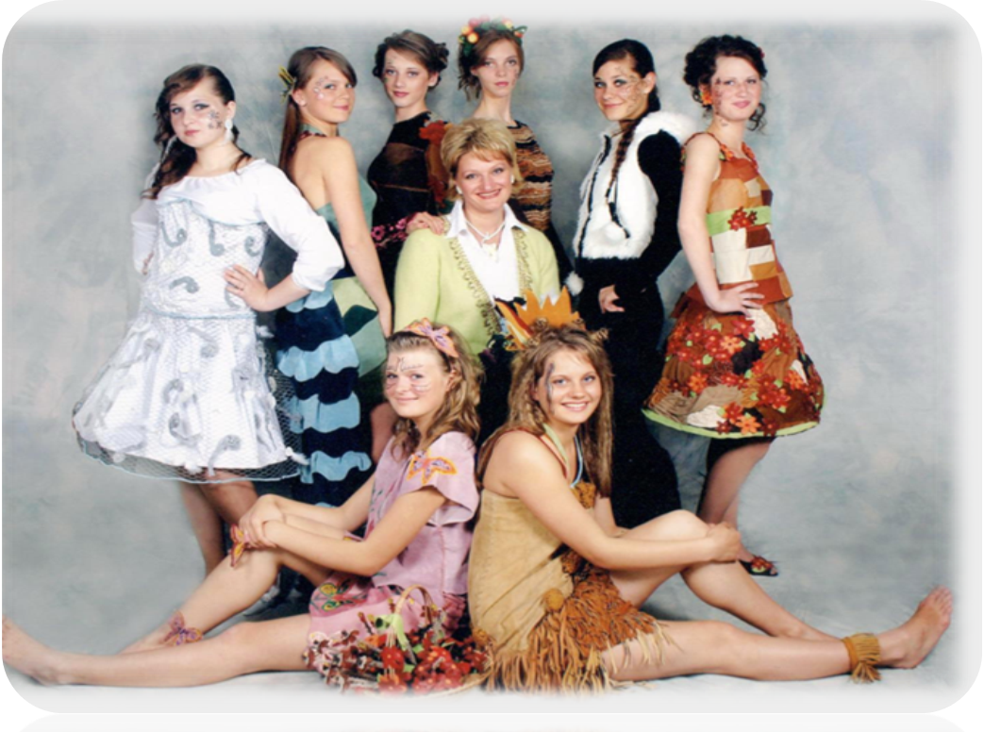
JAUNŲJŲ DIZAINERIŲ STUDIJA „MŪZŲ ĮKVĖPTI“

Slide 5
DRABUŽIŲ DIZAINO IR ĮVAIZDŽIO KONKURSAS-FESTIVALIS „KŪRĖJŲ OAZĖ“
TIKSLAI
Lavinti mokinių meninius gebėjimus ir įgūdžius, mokyti suvokti kostiumo kūrimo ir jo demonstravimo grožį, lavinti sceninio įvaizdžio pajautimą, formuoti gražią ir taisyklingą laikyseną, ugdyti estetinius jausmus, skatinti saviugdą, kūrybiškumą ir motyvaciją.

Slide 6
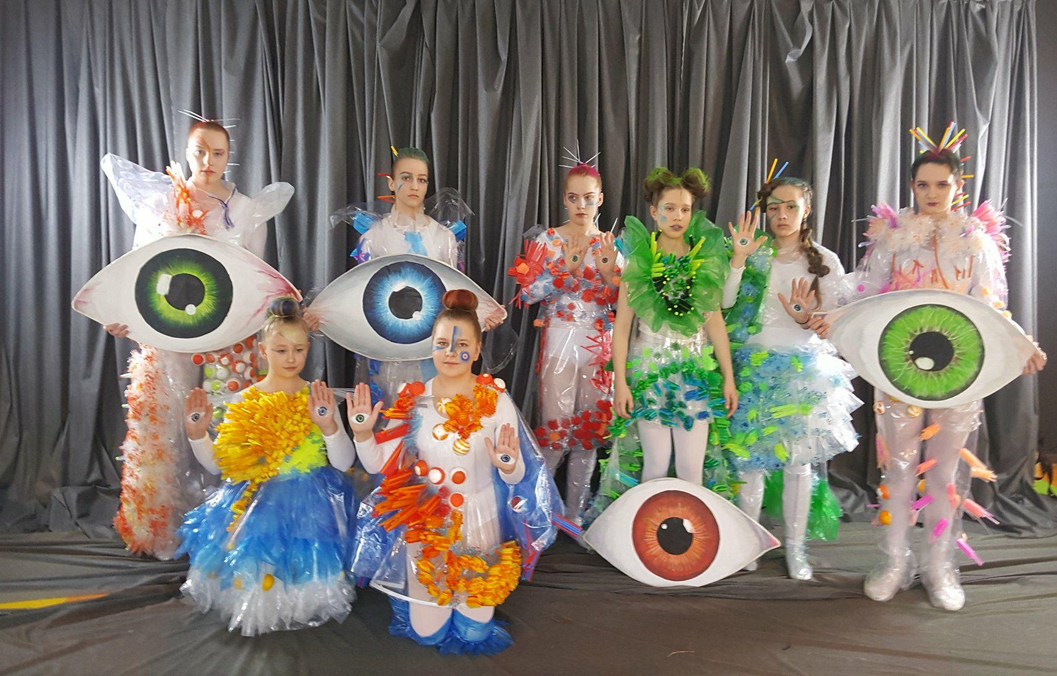

Slide 7
